Slide 1
МЕРЫ ПОДДЕРЖКИ ПРЕДПРИНИМАТЕЛЕЙ И САМОЗАНЯТЫХ В ЦЕНТРЕ «МОЙ БИЗНЕС» ЗАБАЙКАЛЬСКОГО КРАЯ В 2023 ГОДУ

Slide 2
СТРУКТУРА ЦЕНТРА «МОЙ БИЗНЕС»
Нефинансовая поддержка
Центр поддержки предпринимательства
Центр инноваций социальной сферы
Центр поддержки экспорта
Центр оказания услуг (МФЦ для бизнеса)
Туристский информационный центр
Региональный центр инжиниринга
Финансовая поддержка
Фонд поддержки малого предпринимательства
Гарантийный фонд Забайкальского края
Забайкальская лизинговая компания
Забайкальский микрофинансовый центр

Slide 3
НАПРАВЛЕНИЯ ДЕЯТЕЛЬНОСТИ
КОНСУЛЬТАЦИИ
По вопросам ведения бизнеса
ФИНАНСОВАЯ ПОДДЕРЖКА
Льготные займы, лизинг, поручительство
ОБУЧЕНИЕ
Тренинги, акселерационные программы, семинары, мастер-классы, форумы
ЭКСПОРТ
Выход на зарубежный рынок, бизнес-миссии, поиск партнеров
КОМПЛЕКСНЫЕ УСЛУГИ
Разработка брендбука, написание бизнес-плана и др.
РАЗВИТИЕ СОЦИАЛЬНОГО ПРЕДПРИНИМАТЕЛЬСТВА

Slide 4
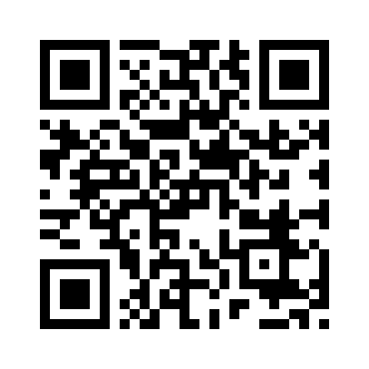
ГРАНТЫ НА РАЗВИТИЕ
Субъекты МСП со статусом «Социальное предприятие» и молодые предприниматели до 25 лет включительно могут получить гранты до 500 тысяч рублей на реализацию бизнес-проектов.
ГОСУДАРСТВЕННАЯ
ПОДДЕРЖКА
БИЗНЕСА
ГРАНТЫ МОЖНО РАСХОДОВАТЬ:
на основные средства, кроме земельных участков, зданий, сооружений, автомобилей;
оплату работ, услуг, включая аренду и коммунальные платежи;
программное обеспечение и неисключительные права.
СОФИНАНСИРОВАНИЕ ОТ СУБЪЕКТА МСП НЕ МЕНЕЕ 25% ОТ СТОИМОСТИ ПРОЕКТА

Slide 5
МЕРЫ ПОДДЕРЖКИ В 2023 ГОДУ
КОНСУЛЬТАЦИИ ЭКСПЕРТОВ
Финансовые, юридические, маркетинговые
ДЛЯ СМСП, ФЛ И САМОЗАНЯТЫХ
Разработка бизнес-планов, технико-экономических обоснований
КОМПЛЕКСНЫЕ УСЛУГИ
ДЛЯ СУБЪЕКТОВ МСП
ДЛЯ САМОЗАНЯТЫХ
Продвижение (контекстная и таргетированная реклама /SMM-продвижение
Консультация бухгалтера
ГОСУДАРСТВЕННАЯ
ПОДДЕРЖКА
БИЗНЕСА
Наружная реклама, реклама в СМИ. Разработка макета, изготовление полиграфии
Консультация юриста
Наружная реклама, реклама в СМИ. Разработка макета, изготовление полиграфии
Сертификация продукции
Разработка фирменного и индивидуального стиля (нейминг, дизайн упаковки, логотип)
Разработка макетов и/или изготовление рекламно-полиграфической продукции
Разработка и дизайн упаковки
Разработка фирменного и индивидуального стиля (нейминг, дизайн упаковки, логотип)
Регистрация товарного знака
Изготовление фотоматериалов
Изготовление рекламного аудио или видеоролика
Изготовление видеоматериалов
Размещение на ТВ или радио
Продвижение (контекстная и таргетированная реклама /SMM-продвижение
Автоматизация бизнес-процессов на базе продуктов компании 1С/СБИС/Контур
Размещение на электронных торговых площадках

Slide 6
УСЛУГИ МФЦ ДЛЯ БИЗНЕСА
Государственная регистрация юридического лица, открытие ИП
Выдача справки из УФНС по уплате налогов, сборов, пеней, штрафов
Запрос на предоставление сведений из ЕГРН (выписка из ЕГРН)
ГОСУДАРСТВЕННАЯ
ПОДДЕРЖКА
БИЗНЕСА
Государственная регистрация ипотеки, погашение ипотеки
Государственная регистрация прав на недвижимое имущество
Открытие расчётного счёта в одном из семи банков на ваш выбор (Сбербанк, ПСБ, Тинькофф, ВТБ, Банк «ФК Открытие», Альфа-Банк, Райффайзен банк).
Подключение онлайн-кассы, торгового эквайринга, интернет-эквайринга.
Оформление договоров аренды, регистрации права собственности, лицензии на продажу алкоголя.

Slide 7
ЛЬГОТНЫЕ ЗАЙМЫ
ОСНОВНЫЕ УСЛОВИЯ:
МАКСИМАЛЬНАЯ СУММА ДЛЯ СМСП ДО 5 МЛН РУБЛЕЙ
МАКСИМАЛЬНАЯ СУММА ДЛЯ САМОЗАНЯТЫХ ДО 500 ТЫС РУБЛЕЙ
СРОК ЗАЙМА ДО 36 МЕСЯЦЕВ
ПРОЦЕНТНАЯ СТАВКА ОТ 3,75 % ДО 9,38 % ГОДОВЫХ
ЗАЙМЫ НА РАЗВИТИЕ БИЗНЕСА МОГУТ ПОЛУЧИТЬ КАК СМСП, ТАК И САМОЗАНЯТЫЕ

Slide 8
ЛЬГОТНЫЕ ЗАЙМЫ
ОСНОВНЫЕ ПРОГРАММЫ МИКРОКРЕДИТОВАНИЯ
ДЛЯ СУБЪЕКТОВ МСП ЗАБАЙКАЛЬСКОГО КРАЯ
ГОСУДАРСТВЕННАЯ
ПОДДЕРЖКА
БИЗНЕСА
5,63 %
3,75 %
3,75 %
5,63 %
3,75 %
5,63 %

Slide 9
ПОРУЧИТЕЛЬСТВО
ЧТО ДЕЛАТЬ, ЕСЛИ ПРИ ОФОРМЛЕНИИ КРЕДИТА В БАНКЕ НЕ ХВАТАЕТ ЗАЛОГА?
ГОСУДАРСТВЕННАЯ
ПОДДЕРЖКА
БИЗНЕСА
Вы можете оформить поручительство Гарантийного фонда Забайкальского края, которое покроет 70% от суммы вашего кредита или займа.
Сумма поручительства
до 25 000 000 рублей. Срок поручительства до 184 месяцев.
Размер вознаграждения
от 0,5 % до 1,5 % годовых.

Slide 10
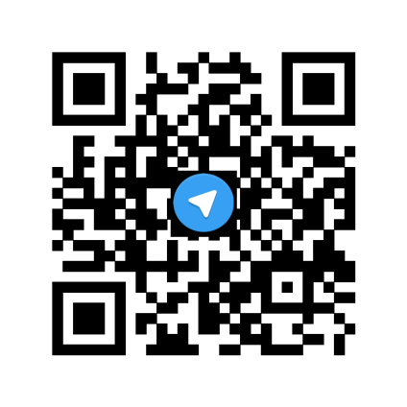
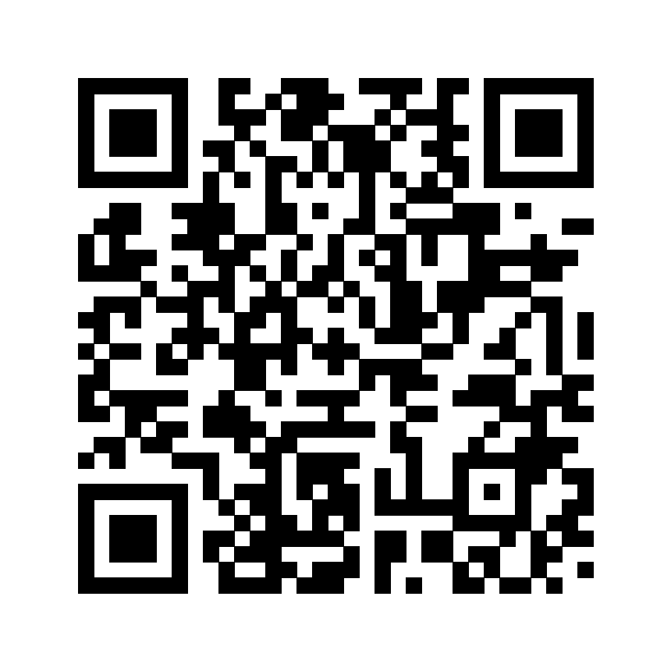
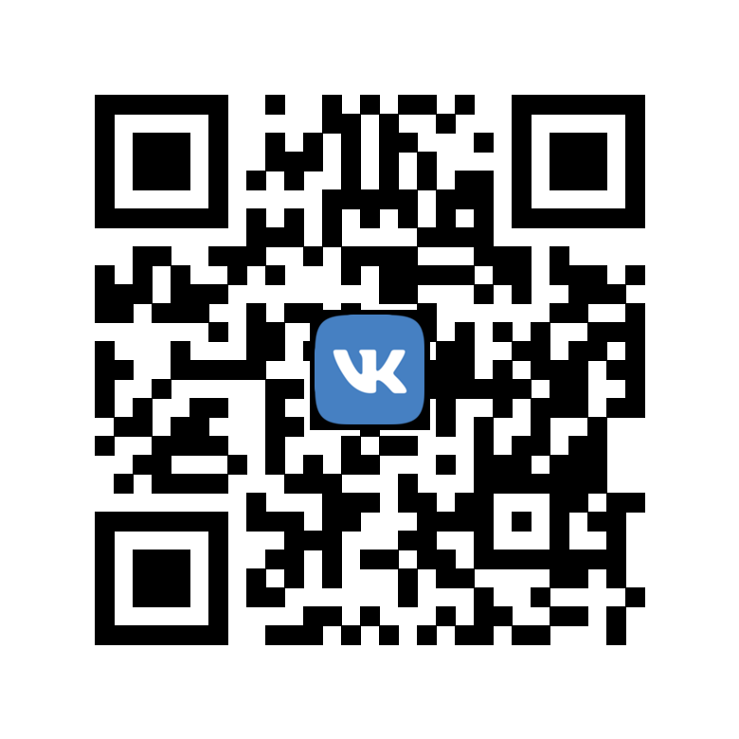
ГОРЯЧАЯ ЛИНИЯ
8-800-100-1022
ЦЕНТР «МОЙ БИЗНЕС»
Чита, ул. Бабушкина, 52
Мойбизнес75.рф

